Slide 1
20260904
課前安裝指南
@ Hady_Tang
Notes:
Hello，很開心看到大家
今天要來跟大家分享【零基礎輕鬆寫出你的第一支程式—Python與VBA應用實例】

Slide 2
確認OA環境

Slide 3

❶申請系統管理者權限Ctrl+Alt+Delete
❷一定會有登出>登入動作
❸解壓縮ZIP

Slide 4
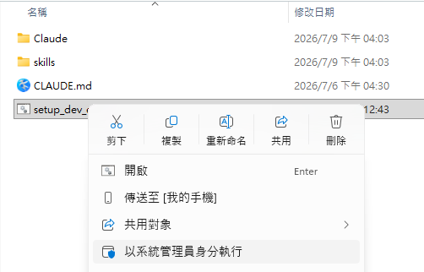
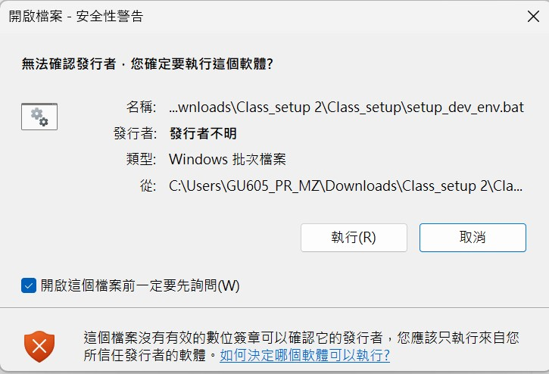
❹進到解壓縮的資料夾，找到.bat
❺對著.bat按下右鍵，選[以系統管理員身份執行]
可能會跳出安全性警告，請直接按[執行]

Slide 5
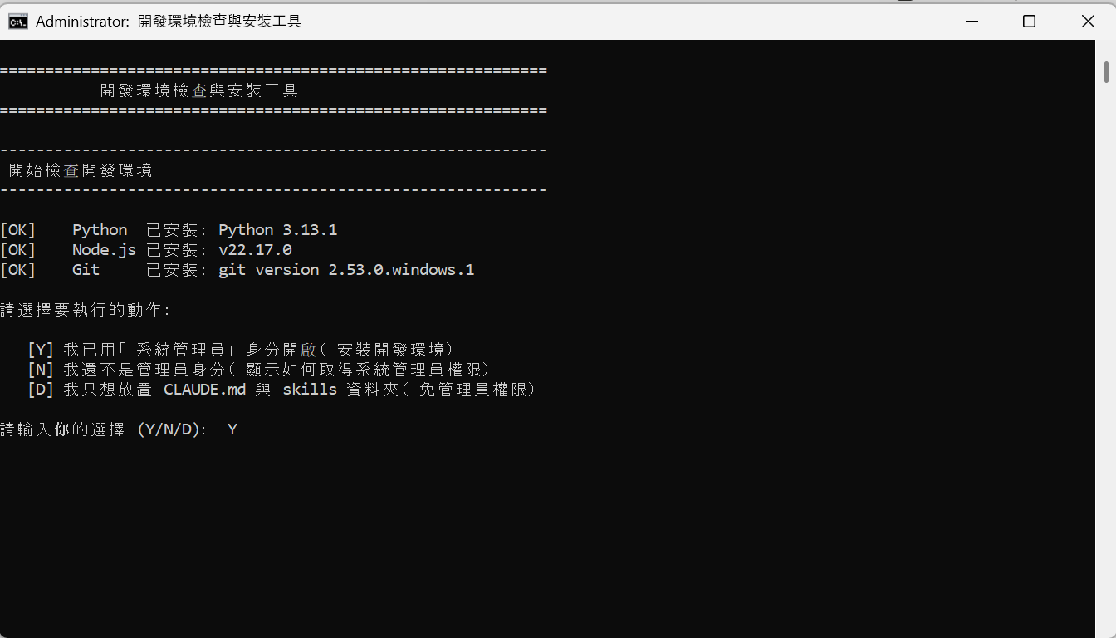
❻對著畫面按[Y]

Slide 6
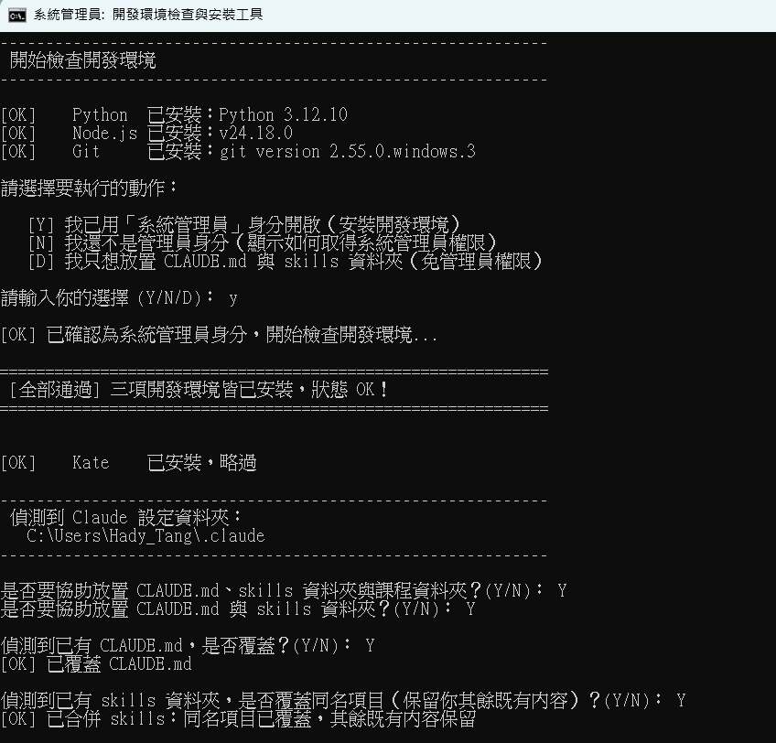
假設沒缺少環境(Python/Node.js/Git)
.bat會詢問你是否放.md & skills資料夾，打[Y]。

Slide 7
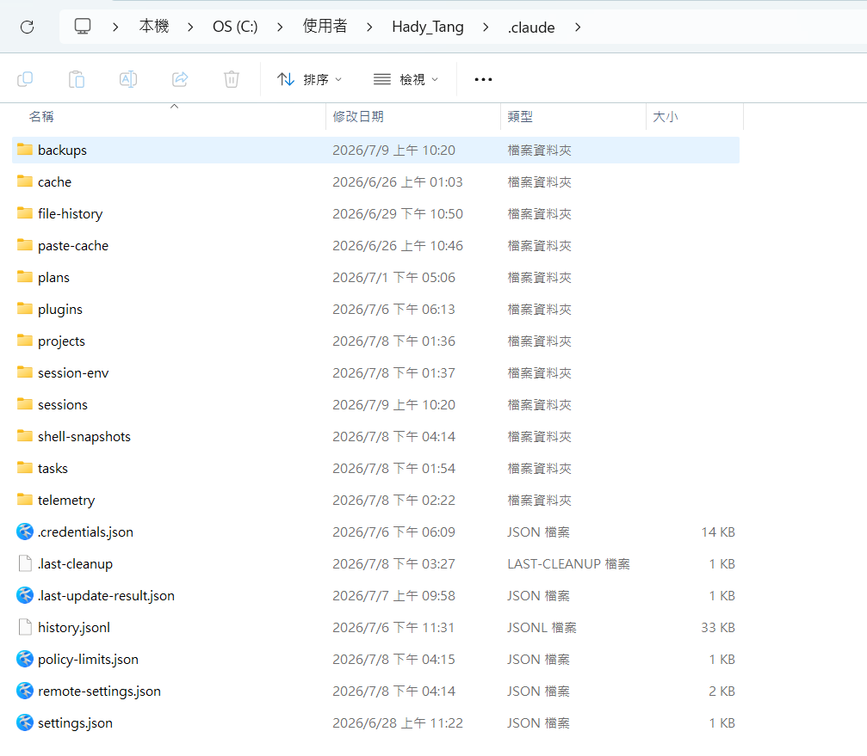
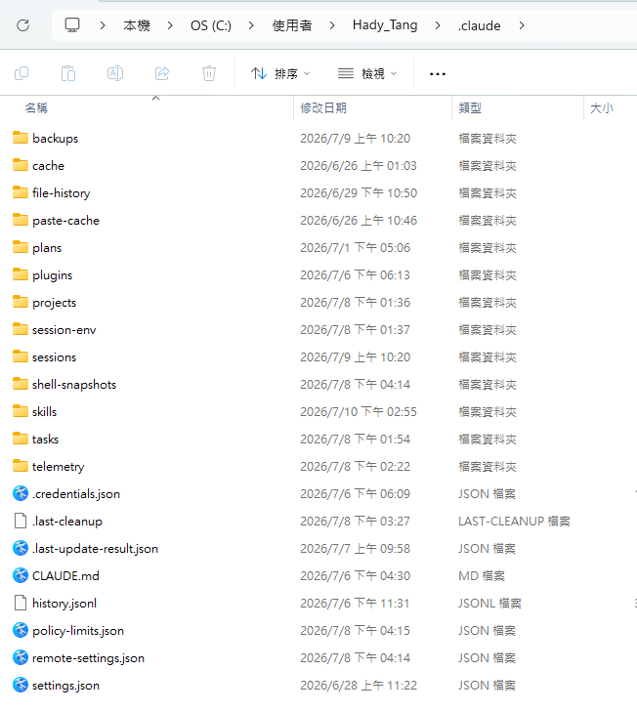
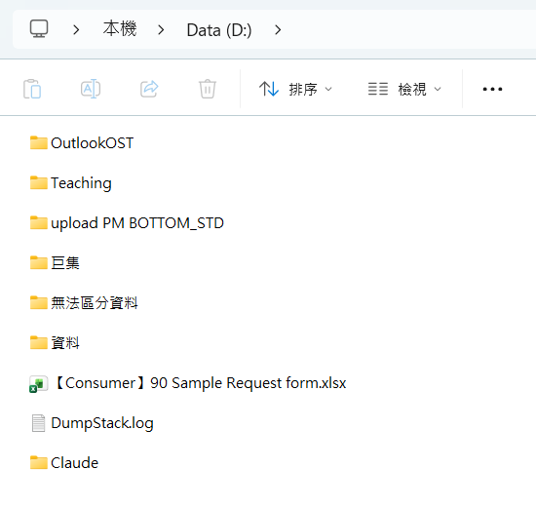
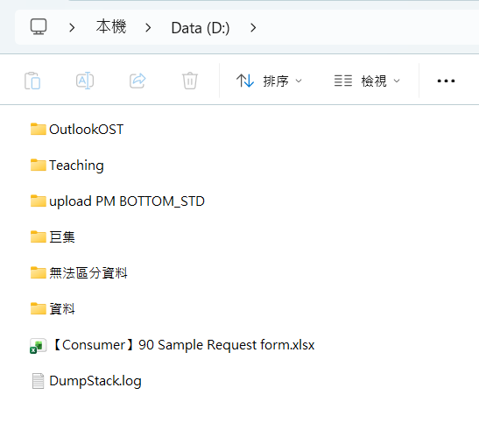
可檢查一下資料有沒有都到對應的資料夾

Slide 8
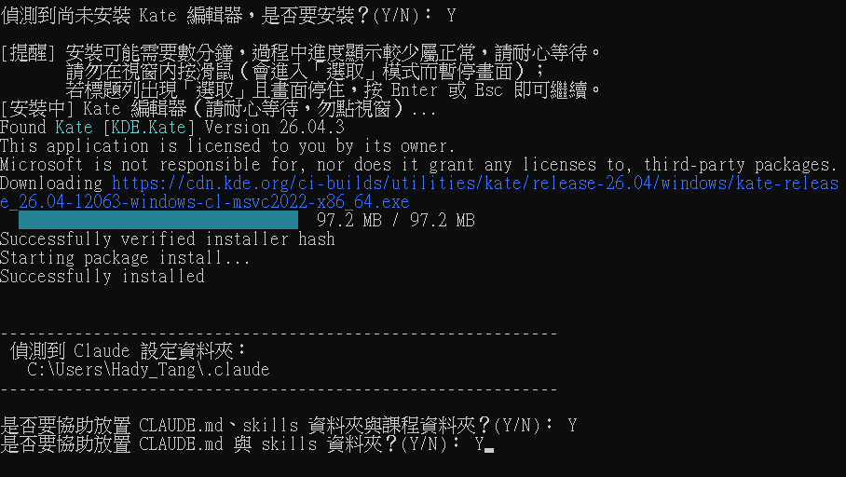
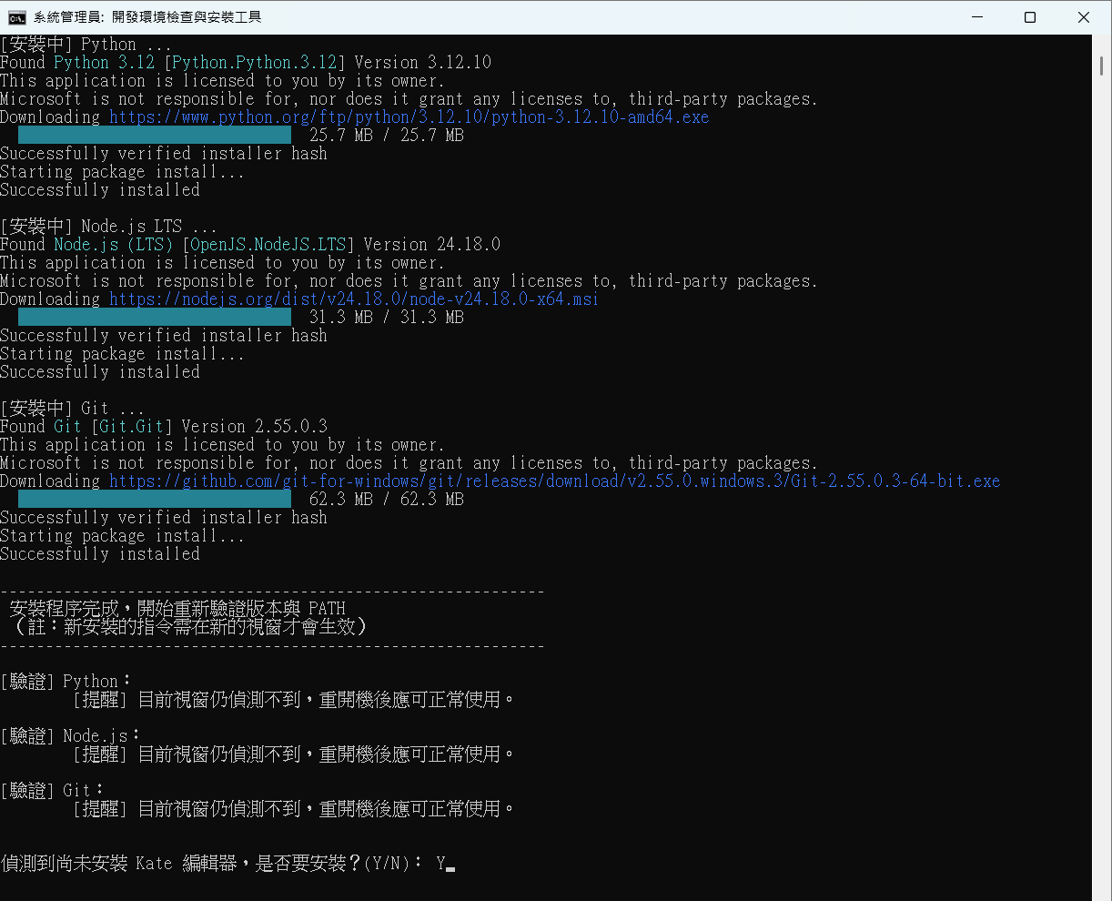
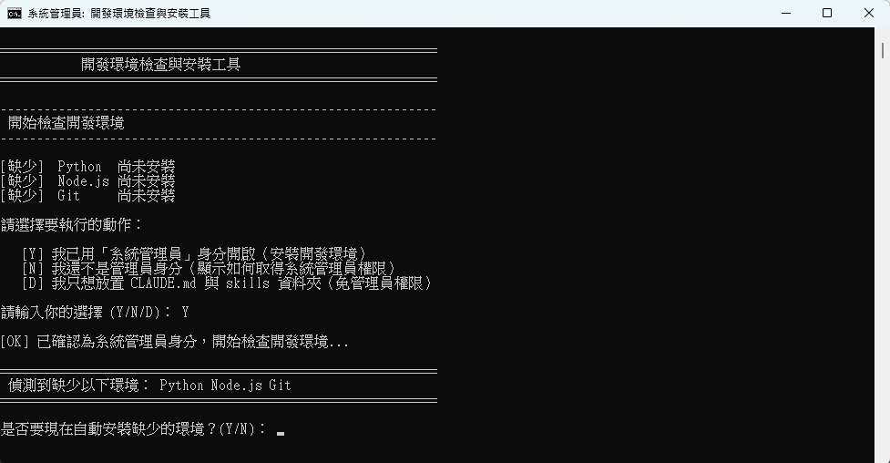
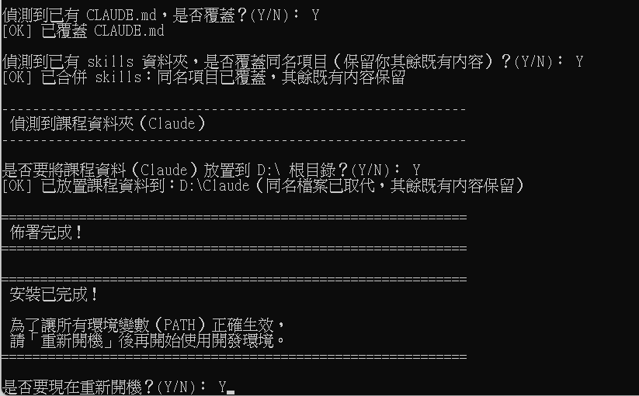
有缺少環境(Python/Node.js/Git)
.bat執行安裝Python/Node.js/Git後→請打[Y]放置.md/skills。
③
②
①
是否放.md/skills/課程資料夾，打[Y]
④
是否裝Kate，打[N]
可裝可不裝
是否開始裝缺少的環境，打[Y]
是否重新開機，打[Y]

Slide 9
Terminal預設為CMD

Slide 10
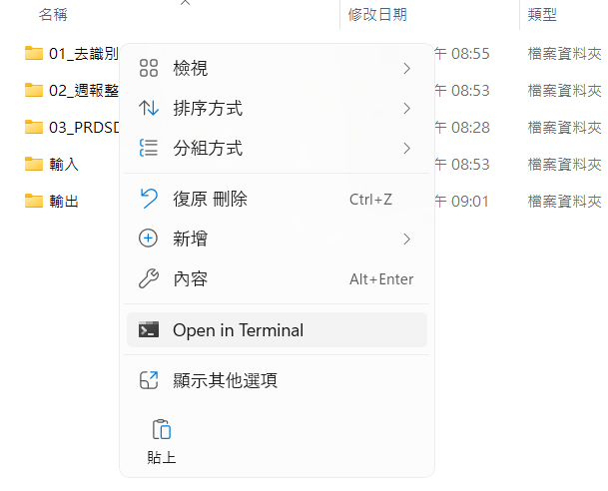
進到任一資料夾，開終端機，會是什麼?
對著空白處按右鍵→按下[Open in Terminal](在終端中開啟)
現在打開是Powershell~

Slide 11
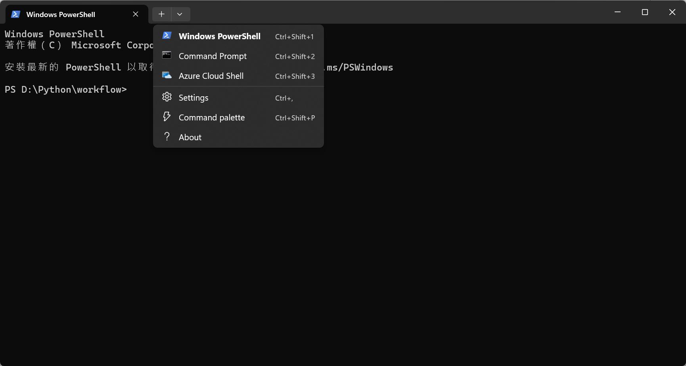
設定CMD為預設Terminal
①點選右側小三角形
②選[Settings]進行設定

Slide 12
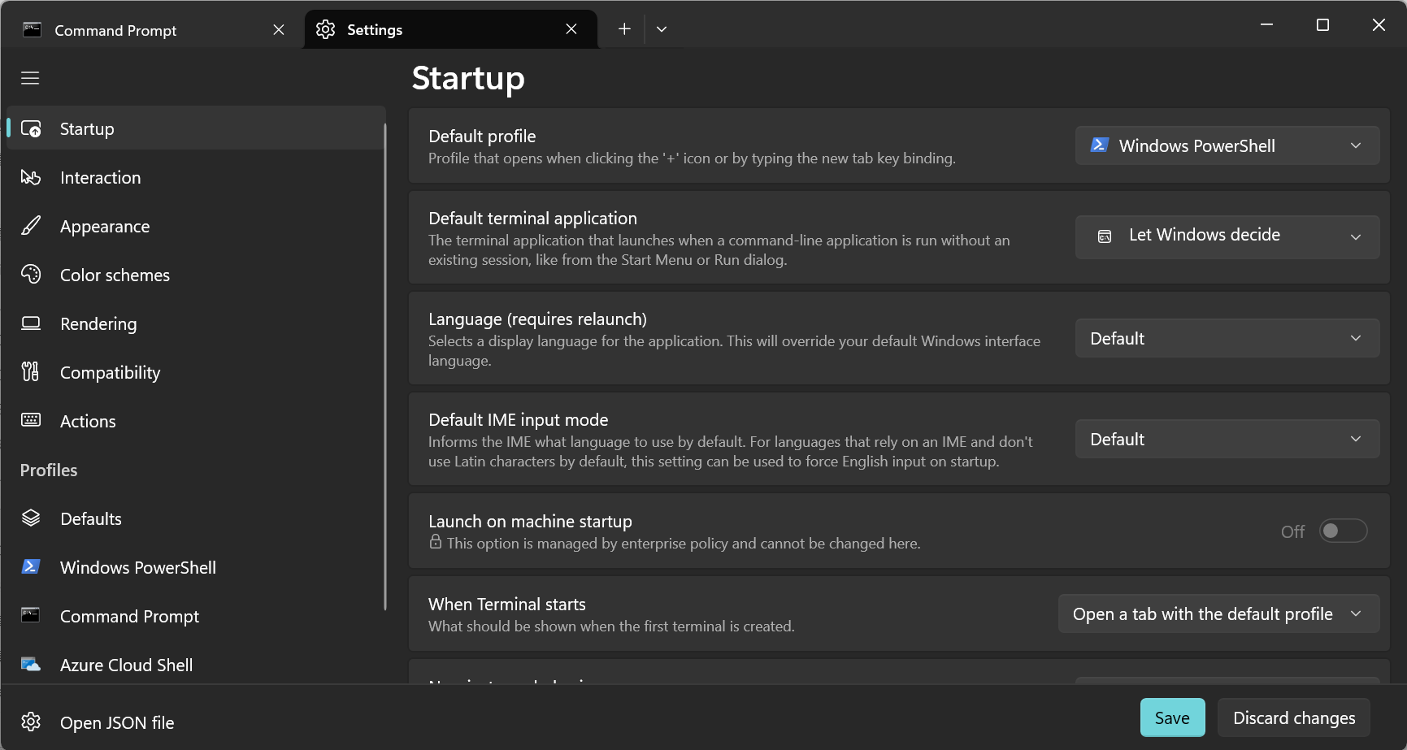
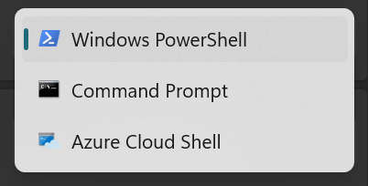
設定CMD為預設Terminal
④點選右側小三角形
→選[Command Prompt]
③ [Startup]→[Default Profile]

Slide 13
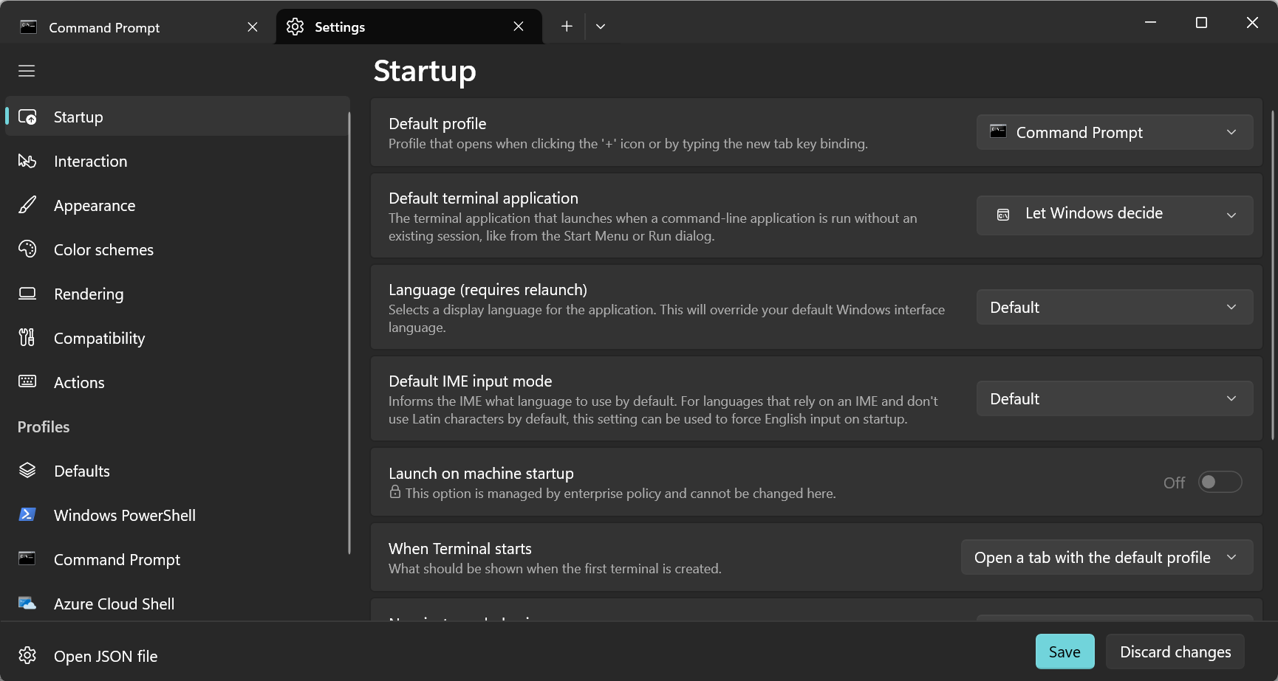

設定CMD為預設Terminal
⑤按下[Save]後，請直接將Terminal按xx關掉
以後開 Terminal
預設就是 CMD

Slide 14
請確認Claude Desktop-cowork已可使用

Slide 15
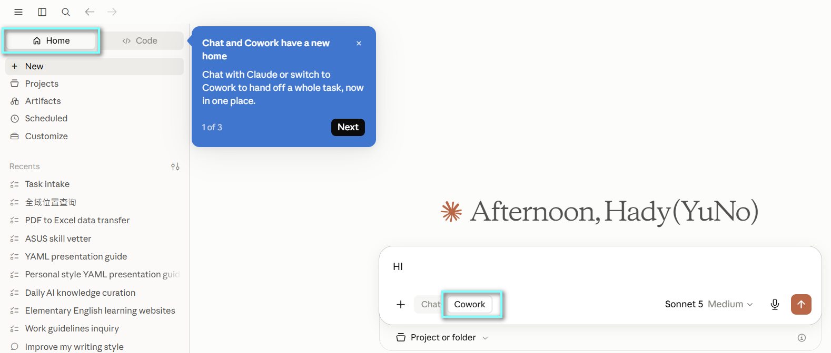
打hi, 確定有動作喔!

